Slide 1

Název projektu: Moderní škola
Registrační číslo projektu: CZ.1.07/1.4.00/21.2511
Škola: Základní škola, Česká Lípa, Školní 2520, p.o.
Číslo klíčové aktivity: III/2
Sada: VY_32_INOVACE_OVVP1/13
Druh učebního materiálu: prezentace
Cílová skupina: žáci 2. stupně základní školy
Typická věková skupina: 12 až 15

Slide 2
Předmět: občanská výchova
Ročník: žáci 2. stupně
Anotace: Tento učební materiál doplňuje učivo, přehledně seznamuje s danou tématikou. Žáci pracují na samostatných PC stanicích v učebně dle pokynů, vybraní žáci pracují s dotykovou tabulí.
Klíčová slova: energie, technika
Speciální vzdělávací potřeby: žádné
Datum: srpen 2011
Autor: PaedDr. Vratislava Pluhařová
Autorem materiálu a všech jeho částí, není-li uvedeno jinak, je PaedDr. Vratislava Pluhařová.
Klipart www.office.microsoft.cz

Slide 3
Společenské problémy a technika
Technika v osobním a pracovním životě
Technika a budoucnost

Slide 4
Technika v osobním a pracovním životě doplň příklady
Obklopuje nás a zasahuje do našeho každodenního života
-
-
-
-
Jaký může mít negativní vliv
-
-
-

Slide 5
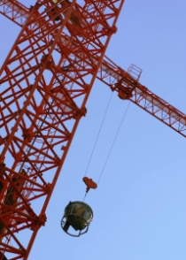

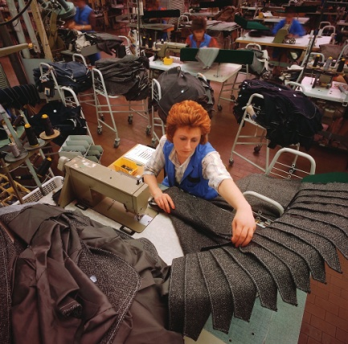
Technika – uveď příklady
Ulehčuje a zjednodušuje, zrychluje pracovní činnosti
-
-
-
-
Negativní vlivy
-
-
-

Slide 6
Technika a budoucnost
Výroba, těžba bude muset být ekologičtější, dodržování přísných norem
Zavádění nových biotechnologií (kvasné procesy, čističky odpadních vod)
Energeticky méně náročné postupy, výroba
Obnovitelné zdroje energie (sluneční záření, vítr – mlýny, elektrárny, energie vodních toků, přílivové elektrárny, energie zemského tepla – vrty, vřídla)

Slide 7

Energetické zdroje
Udej příklad různých energetických zdrojů ze svého okolí – regionu – státu – světa
-
-
-
-
-
-
-

